Slide 1
Monosakarida
Oleh :
Hersan Pratama Ashari
2114051056
THP B

Slide 2
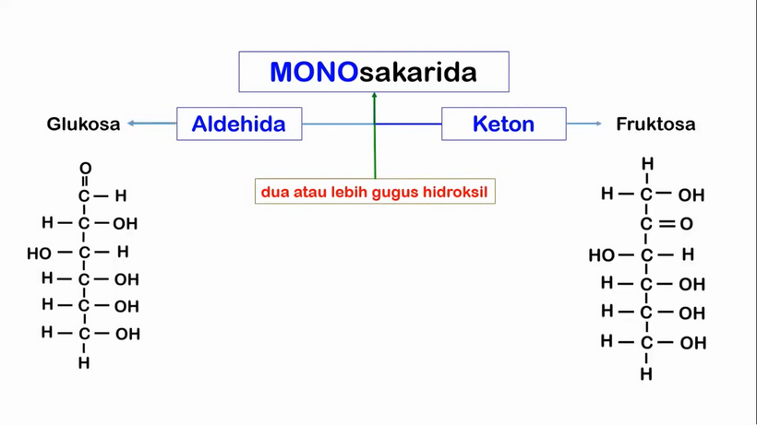
Monosakarida
Monosakarida merupakan unit karbohidrat terkecil. Mono berarti satu, dan sakarida berarti gula, jadi monosakarida merupakan satu gula yang struktur molekulnya tersusun atas satu gugus aldehid atau satu gugus keton, yang pada rantainya terikat dua atau lebih gugus hidroksil.

Slide 3
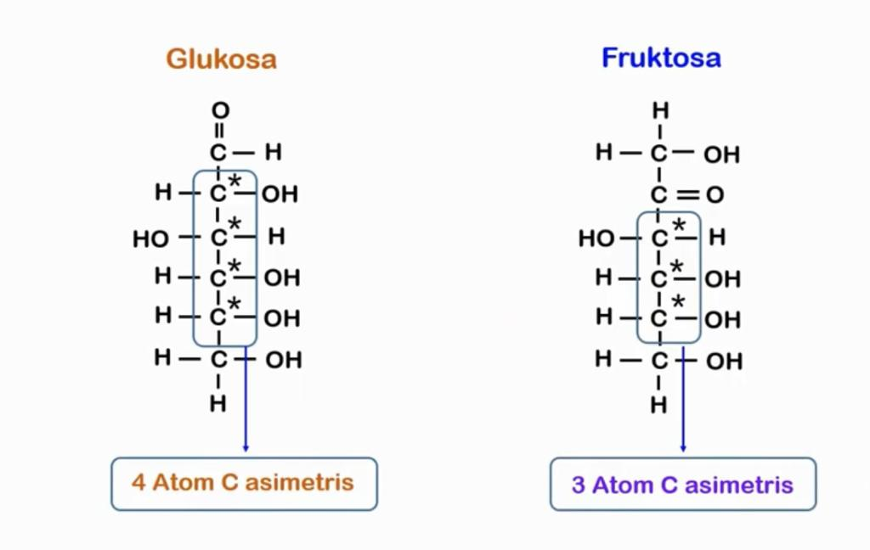
Pusat Asimetrik Monosakarida
Atom C asimetris adalah atom yang mengikat 4 gugus berbeda pada keempat tangan atom karbonnya.

Slide 4
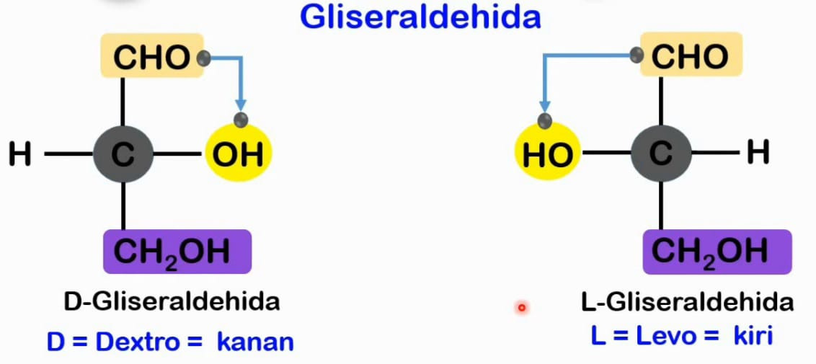
Notasi L dan Notasi D
Notasi L dan D ialah singkatan yang ditentukan berdasarkan letak gugus hidroksil (OH).
Levo
Digunakan ketika posisi gugus hidroksil (OH) terjauh dari gugus keton atau aldehid terletak di sebelah kiri.
Dextro
Digunakan ketika posisi gugus hidroksil (OH) terjauh dari gugus keton atau aldehid terletak di sebelah kanan.

Slide 5
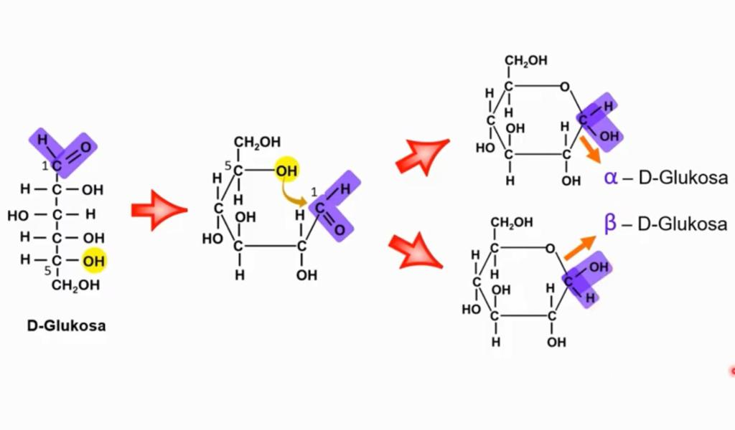
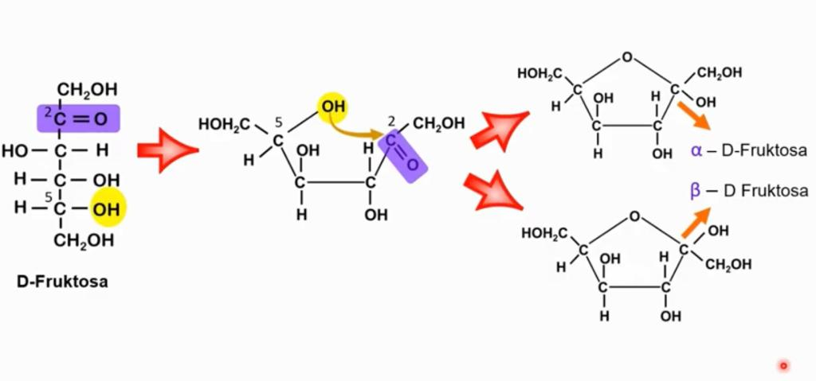
Prinsip Siklisasi Glukosa dan Fruktosa
Prinsip Siklisasi Glukosa
Prinsip Siklisasi Fruktosa
- Jika OH di atas struktur cincin maka (α)
- Jika OH di bawah struktur cincin maka (β)
Dari struktur siklik tersebut gula dapat di kelompok kan menjadi cincin piran dan furan

Slide 6
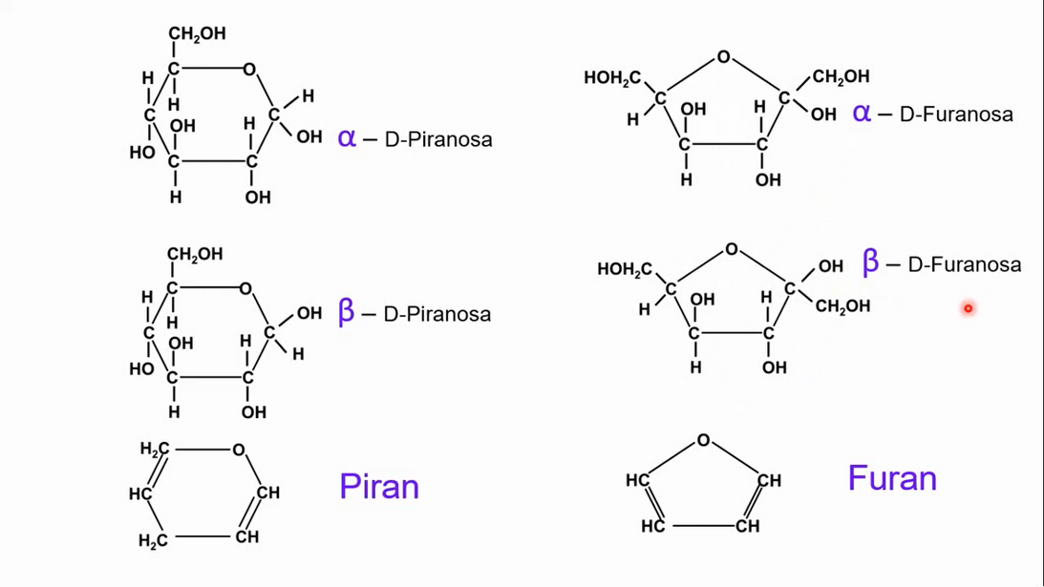
Cincin Piran dan Furan

